Slide 1
Самые известные вирусы

Slide 2
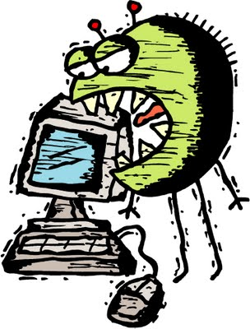
Что такое вирусы?
Компью́терный ви́рус — разновидность компьютерных программ, отличительной особенностью которых является способность к размножению (саморепликация). В дополнение к этому вирусы могут без ведома пользователя выполнять прочие произвольные действия, в том числе наносящие вред пользователю и/или компьютеру. По этой причине вирусы относят к вредоносным программам.

Slide 3
10 самых опасных вирусов в истории Интернета
Почти у каждого великого открытия или научного достижения есть теневая сторона. Использование ядерной энергии обернулось для человечества изобретением смертоносной атомной бомбы. Придумав скоростные способы передвижения, люди погрузились в мир, полный опасностей, поджидающих за каждым поворотом. А свободное распространение информации, ключевое достижение ХХ века, закончилось тем, что личная информация также стала довольно открытой, а персональные данные -- уязвимыми. Всему виной -- компьютерные вирусы. Компьютерный вирус - разновидность компьютерных программ, особенностью которых является - саморепликация (способность к размножению). В дополнение к этому вирусы могут повредить или полностью уничтожить все файлы и данные, подконтрольные пользователю.
Итак, мы предлагаем вам список вирусов, наделавших много шума и причинивших пользователям много неприятностей с компьютером.

Slide 4
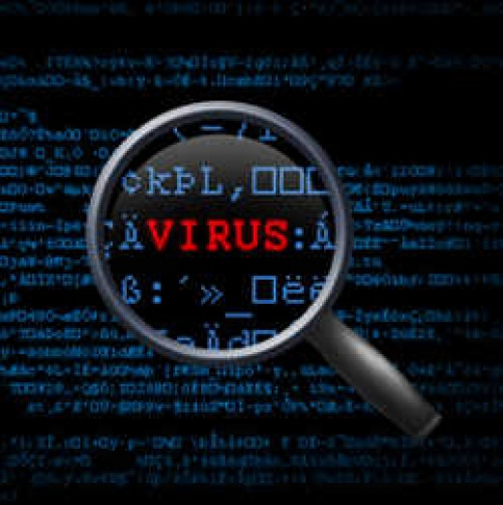
Brain
Этот вирус в сравнении с последователями практически безопасен. Передается он по загрузочным секторам дискет, а примечателен тем, что первым вызвал настоящую вирусную эпидемию. Его разработка на совести братьев Амджата и Базита Алви (Amdjat и Basit Faroog Alvi), которые запустили его в 1986 году, а обнаружен он был летом 1987 года. Есть информация, что только в США вирус заразил более 18 тысяч компьютеров. А ведь в основе разработки лежали исключительно благие намерения: программа должна была наказать местных пиратов, ворующих программное обеспечение у фирмы братьев. Вирус Brain ко всему прочему еще и первый стелс-вирус. Так, при попытке чтения заражeнного сектора, он «подставлял» и его незаражeнный оригинал.

Slide 5
2. Jerusalem
13 мая 1988 года появился вирус «Jerusalem», который уничтожал зараженные файлы при попытке их запуска. Проявил себя в Европе, США, на Ближнем Востоке. Первые сообщения о заражении приходили из высших учебных заведений и от крупных компаний в самых различных странах.
3 ноября 1988 года аспирант Корнельского университета Роберт Моррис написал экспериментальную программу, которая затем начала бесконтрольно размножаться. Была заражена вся внутренняя сеть университета, и целый сектор Интернета. Остановить распространение вируса удалось только путем физического отключения серверов от сети. Этот случай – считается первой в истории эпидемией компьютерного вируса в сети. Вирус поразил свыше 6 тысяч компьютеров, материальный ущерб, нанесенный вирусом, превышал десять миллионов долларов.
Этот вирус был создан в 1988 году в Израиле - отсюда и основное имя. Второе его название «Пятница 13-е». Это первый вирус для MS-DOS, вызвавший грандиозную панику. Скачанный в любое время с дискеты, он активировался в момент наступления злополучного числа - пятницы 13-е - и удалял абсолютно все данные с жесткого диска. В те времена вообще мало кто верил в существование компьютерных вирусов. Антивирусных программ и вовсе почти не существовало, а потому пользователи были совершенно беззащитны перед ним.

Slide 6
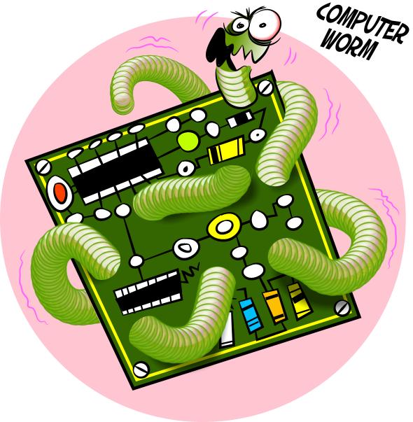
3. Червь Морриса
Активность этого опасного вредителя пришлась на ноябрь 1988 года. Данный Интернет-вирус тогда был первым в рейтинге самых страшных. Компьютеры ударом ноги подобно своему знаменитому тезке, он, конечно же, не убивал. Что он делал? Парализовывал работу компьютеров своим хаотичным и бесконтрольным размножением. Из-за него-то и вышла из строя вся, тогда еще не слишком глобальная, Сеть. И хоть сбой длился совсем не долго, общие убытки оценили в 96 миллионов долларов.

Slide 7
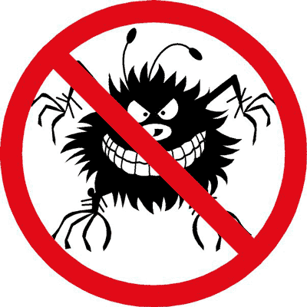
4. Michelangelo («March6»)
Этот вирус в свое время сильно переоценили. Правда, он заслуженно считается одним из самых безжалостных. Проникая через дискеты на загрузочный сектор диска, он тихо сидел там, не напоминая о своем существовании до 6 марта. А в этот день «счастливчики», получившие «Микеланджело» на свой компьютер, обнаруживали, что все данные с их жесткого диска стерты. Лютовал этот вирус в 1992 году. Зато он сильно сыграл на руку компаниям, производящим антивирусы. Пользуясь случаем, бизнесмены раздули истерию до невиданных масштабов, в то время как на деле от него пострадали всего около 10000 машин.

Slide 8
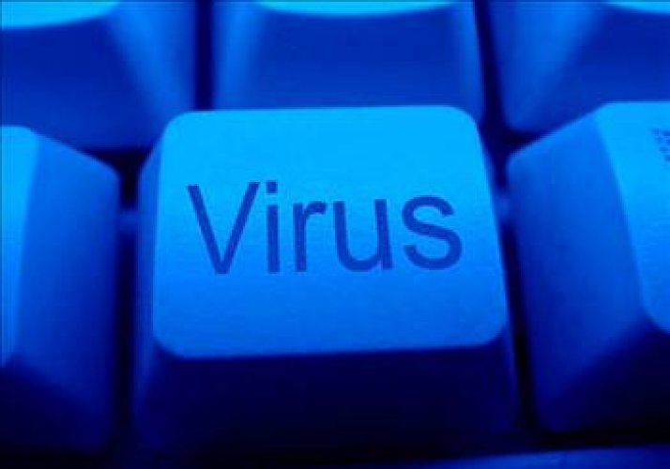
5. Чернобыль (CIH)
CIH или Чернобыль. Этот вирус и всего за одну неделю распространился и заразил тысячи компьютеров.
Один из самых знаменитых вирусов мира. Создан в 1998 году тайваньским студентом, по инициалам которого и назван. Через Интернет, электронную почту и диски вирус попадал в компьютер, прятался внутри других программ, а в определенный момент (26 апреля) вирус активировался, стирая содержимое жесткого диска и нанося вред аппаратной части компьютера. Эпидемия «Чернобыля» пришлась на апрель 1999 года. Тогда из строя было выведено более 300 тысяч компьютеров, в основном в Восточной Азии. Причем в течение нескольких последующих лет 26 апреля вирус продолжал свое черное дело, что по итогам нанесло урон огромному количеству компьютеров во всем мире.

Slide 9
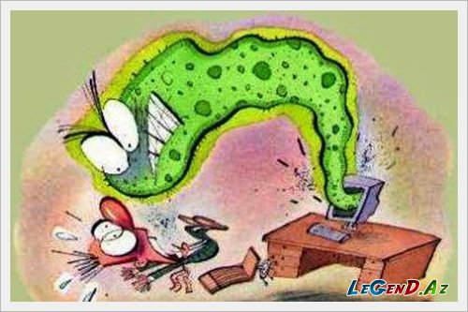
6. Melissa
26 марта 1999 года пришествие «Мелиссы». Вирус «Melissa» после заражения системы – находил адресную книгу программы «MS Outlook», и первым 50 адресам в этой книге – рассылал свои копии. Обо всем этом – пользователь не подозревал. (Хотя рассылка производилась от его имени).
Из-за «Мелиссы» крупнейшие компании (Майкрософт, Интел и.д.) – в массовом порядке отключали корпоративные сервисы электронной почты. Ущерб от нее – исчислялся десятками миллионов долларов. Точная цифра – неизвестна.

Slide 10
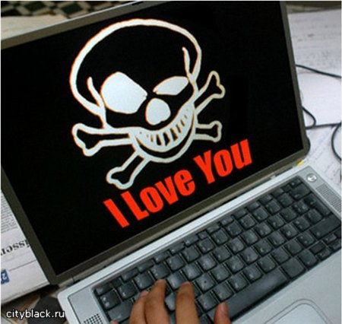
7. ILOVEYOU («Письмо счастья»)
Список самых опасных компьютерных вирусов продолжает вирус с романтическим названием «I Love You». (2000 год, май). Он же «Loveletter», он же «The Love Bug». Считается самым вредоносным за всю историю существования Интернета. Распространялся по электронной почте.
В «теме письма» значилось: «я тебя люблю».
(Ну как такое не открыть?)
К письму – прилагалось вложение, в котором и сидел зловред, тырящий с зараженной машины разнообразные пароли.
Механизм распространения – как у «Мелиссы».
Вирус искал адреса в «MS Outlook», и слал собственные копии всем желающим.
Ущерб – около пятнадцати миллиардов долларов.

Slide 11
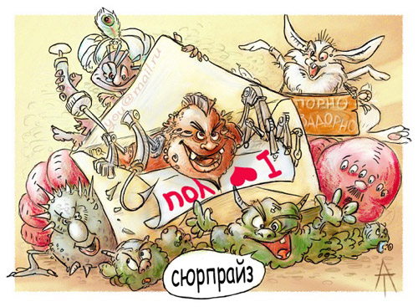
Написал его – один филиппинский сумрачный гений.
Который, кстати, тоже остался на свободе. (Потому что в Филиппинах – такие преступления даже в законах не прописаны. Соответственно, посадка за них – тоже не предусмотрена).
I Love You или Письмо счастья. Настолько известен, что вряд ли требует представления. Этот романтичный вирус появился на Филиппинах в 2000 году. Благодаря своему названию «ILoveYou» он заразил миллионы компьютеров по всему миру, даже включая такие организации, как Пентагон.

Slide 12
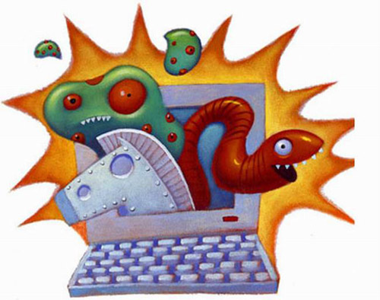
8. Nimda
Написанное в обратном порядке, поскольку он был в состоянии создавать для себя на зараженных компьютерах права администратора. Вирус был создан в Китае 18 сентября 2001 года
Название представляет собой слово «admin», только наоборот. Вирус, попадая на компьютер, мгновенно «выписывал себе» права администратора. После чего изменял и нарушал конструкцию сайтов, блокировал доступ на хосты, IP-адреса и т.д. А проникал на компьютеры он столь виртуозно и эффективно, что уже через 22 минуты после своего создания он стал самым распространенным в сети Интернет.

Slide 13
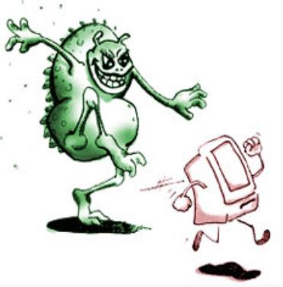
9. My Doom
2004 год. Самый быстрый вирус электронной почты. Работал он по нарастающей: каждый следующий компьютер отправлял спама еще больше, чем предыдущий. Кроме того, он модифицировал операционную систему, блокируя доступ к сайтам многих антивирусных компаний, новостным лентам и различным разделам сайта компании Microsoft. На его счету даже DDOS-атака на сайт Microsoft.

Slide 14
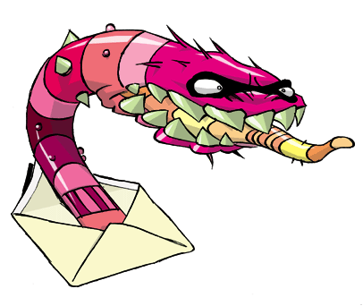
10. Conficker
Самый последний из всемирно распространившихся вирусов имеет славу опаснейшего из известных компьютерных червей. Атакует он операционные системы семейства Microsoft Windows. Вирус поразил более 12 миллионов компьютеров во всeм мире. Принцип действия: червь находит уязвимости Windows, связанные с переполнением буфера, и при помощи обманного RPC-запроса выполняет код, отключая сервисные службы и обновление Windows, а также блокируя доступ к сайтам ряда производителей антивирусов.
Conficker. Последний в списке и самый новый, он появился в ноябре 2008 года. Довольно странно, но, если Ваша клавиатура на украинском языке – он Вас не тронет.

Slide 15
Вывод
Итак, можно привести массу фактов, свидетельствующих о том, что угроза информационному ресурсу возрастает с каждым днем, подвергая в панику ответственных лиц в банках, на предприятиях и в компаниях во всем мире. И угроза эта исходит от компьютерных вирусов, которые искажают или уничтожают жизненно важную, ценную информацию, что может привести не только к финансовым потерям, но и к человеческим жертвам. В настоящее время известно более 5000 программных вирусов, число которых непрерывно растет. Известны случаи, когда создавались учебные пособия, помогающие в написании вирусов. Из истории компьютерной вирусологии ясно, что любая оригинальная компьютерная разработка заставляет создателей антивирусов приспосабливаться к новым технологиям, постоянно усовершенствовать антивирусные программы.

